Slide 1

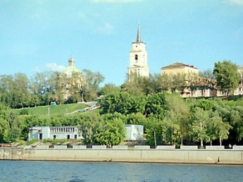

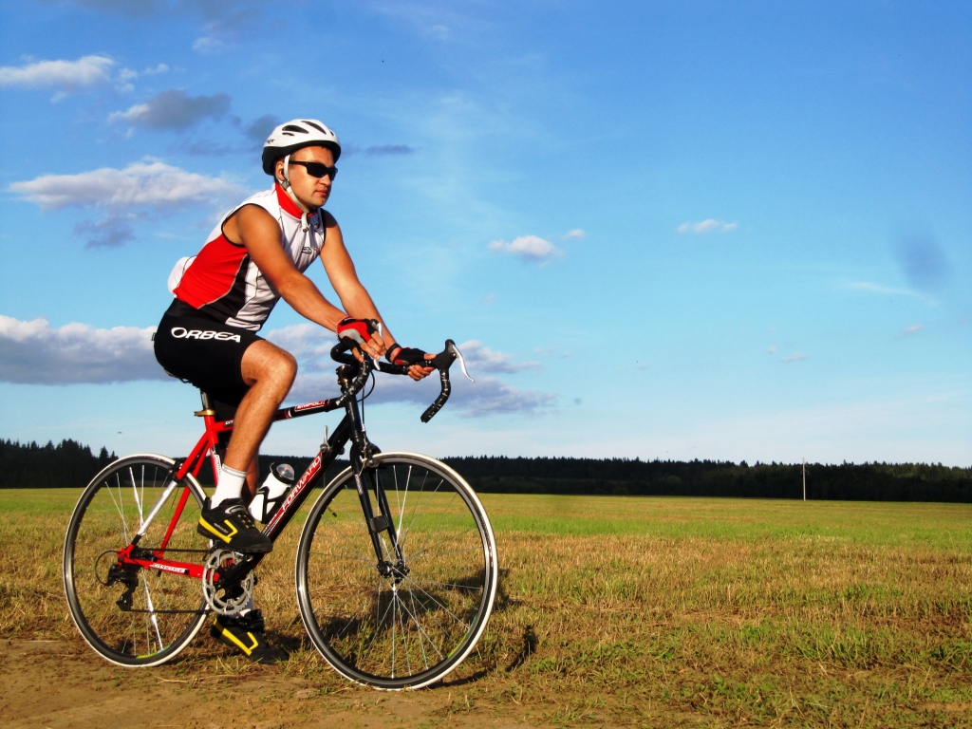
Учитель физической культуры
Роман Тахирович Азманов
г. Пермь
Мысль рождается
в действии
Пермский край

Slide 2
Методический семинар
Тема
Восстановление смысла
система блиц-обучения
как эффективный инструмент продуцирования осознанных двигательных действий
или

Slide 3
Почему для меня эта тема важна?
Физическая активность является одним из важ­нейших факторов, оказывающих положительное влияние на рост и развитие организма на всех этапах, начиная с внутриутробного периода и до самой старости.
Изменившиеся условия жизни, мощный научно-технический прогресс привели к снижению физической нагрузки более, чем
в 90 раз. А ведь изначально физическая активность была жизненно необходимой.
Сейчас есть выбор и созданы условия…
не двигаться
Снижение двигательной активности в процессе взросления противоречит биологическим законам развития ребенка.
Потребность в движении есть проявление биологической сущности человека. Это такая же есте­ственная потребность, как и все остальные - в пище, тепле, уважении, безопасности и т. д.

Slide 4
Об опыте
Цель методического семинара
Предыстория
Представить систему блиц-обучения,
позволяющую работать с осознанностью движения и восстанавливать физическую активность учащихся, способствующую укреплению и сохранению индивидуального здоровья
Гиподинамия – болезнь развитой цивилизации
Результаты медицинского обследования учащихся 1-11 классов МБОУ «СОШ №2» подтверждают это утверждение
Задачи
Заболевания | 2010 | 2011 | 2012
Сердечно-сосудистые заболевания | 6,3% | 7,5% | 8,4%
Расстройства пищеварения | 2,3 % | 3,5% | 4,7%
Расстройства нервной системы | 9,6% | 10,2% | 11,9%
Расстройства дыхательной системы | 2,8% | 3,3% | 4,2%
Нарушения опорно-двигательного аппарата | 5 % | 7,3% | 8,2%
Осанка | 25% | 34% | 41%
Ожирение | 6,7 % | 8,4% | 9,3%
Сформулировать ключевую проблему, приводящую к снижению двигательной активности
Проанализировать причины и следствия этой проблемы
Предложить варианты решения выявленной проблемы
Представить методику системы блиц-обучения
Описать формы интеграции системы блиц-обучения в образовательный процесс
Описать критерии эффективности блиц-обучения и результативность системы
Раскрыть перспективы развития системы блиц-обучения и возможности ее распространения
На лицо - отрицательная динамика!
Основная причина этих заболеваний – гиподинамия. Один из путей решения проблемы – повышение двигательной активности. Но сегодняшний подросток начнет систематически двигаться только тогда, когда будет понимать смысл и значимость физической нагрузки.

Slide 5
Ключевая проблема
Потеря смысла физической активности
Что даст решение этой проблемы ?
Нахождение или обретение учащимися смысла занятий физической культурой и спортом и есть реализация одной из ключевых идей федерального государственного стандарта в области физической культуры, который направлен на:
осознание учащимися значимости физического воспитания для дальнейшей практической деятельности,
понимание роли и значения физической культуры
  в формировании личностных качеств,
  в активном включении в здоровый образ жизни,
  укреплении и сохранении индивидуального здоровья.

Slide 6
Причины и следствия
потери смысла физической активности
Личный пример большинства родителей, который «убивает» в детях мотивацию к самостоятельным и систематическим занятиям физическими упражнениями
Следствия
Родители ограничивают детей в физической активности из-за страха перегрузок, возможных травм или, как сами они говорят, «чтобы дети не мешали и вели себя спокойно».
Стереотип в физкультуре:
повторение, копирование физических упражнений за тренером, учителем без осмысления самого действия
Выраженный разрыв между знанием о необходимости физической активности и наличием физической активности в жизни
Ложное представление о том, что технологии и лекарства могут заменить оздоровительный эффект от занятий физическими упражнениями
Гиподинамия
Избыточное и зачастую неоправданное использование фармакологических средств
Изменившиеся условия жизни, процветание технологий, заменяющих живое общение и уводящих в виртуальность
Снижение эффективности умственной деятельности и ограничение возможностей общего развития человека
Причины

Slide 7
Когда возвращаются смыслы…
Тогда, когда есть…
Череда достижений и успехов
Место для аргументации и реализации своей позиции
Возможность выбирать
Пространство проб и ошибок
Блиц-обучение
Место для обсуждения значимого
СМЫСЛЫ
Возможность реально значимого для человека действия
Возможность задавать вопросы
Возможность испытывать трудности и отвечать на вызовы
Место для рефлексии
Место, где необходимо проявлять волю

Slide 8
Основа методического опыта
Ученые, методологи, авторы учебных пособий
Федеральные государственные образовательные стандарты
http://минобрнауки.рф/документы/543
Основоположник физического образования – П. Ф. Лезгафт
http://www.moluch.ru/conf/ped/archive/20/1333/
Стратегия развития системы образования города Перми 2030
http://www.docme.ru/doc/255776/strategiya-razvitiya-obrazovaniya-2030
Ученые - основоположники
теории системно-деятельностного
подхода – Л.С. Выготский,
А.Н. Леонтьев, Д.Б. Эльконин,
П.Я. Гальперин, В.В. Давыдов
http://uchitel.edu54.ru/node/273185
Конкурсы профессионального мастерства педагогических работников как площадка для осмысления опыта http://teacher-of-russia.ru
Муниципальная модель г. Перми «Основная школа – пространство выбора»
http://www.permedu.ru/Files/2901201474443669.docx
http://obr.direktor.ru/archive/2013/7/Prostranstvo_vybora_Pervye_itogi_aprobatsii_permsk
Автор современных учебников и пособий по физической культуре, разработанных в соответствии с требованиями ФГОС – А.П. Матвеев
http://www.twirpx.com/file/550020/
Образовательное пространсто МБОУ «СОШ №2»
с углубленным изучением предметов гуманитарного профиля http://school2.perm.ru
Один из разработчиков теории и методики физического воспитания – Б.А. Ашмарин http://www.twirpx.com/file/827047/
Собственный педагогический, спортивный и жизненный опыт http://azmanov.permedu.ru
Образовательное пространство Пермского края и Российской Федерации
Авторы учебников по физической культуре – В.И. Лях, А.А. Зданевич
http://fizkultura-na5.ru

Slide 9
Блиц-обучение
Термин
Слово «блиц» (от нем. blitz – «молния») имеет два основных значения:
В педагогической сфере данный термин, к сожалению, не является распространенным и общепринятым, однако существуют блиц-игры, которые активно применяют многие практикующие педагоги.
устройство, производящее кратковременную яркую вспышку для фотографирования;
Достоинство блиц-обучения в том, что данная технология, во-первых, экономична по времени (до 60 минут), а во-вторых, является универсальной: ее одинаково результативно можно использовать практически в любой образовательной деятельности, а также в процессе профессионального образования.
в шахматах и некоторых играх: партия с очень быстрым контролем времени. Другими словами, «блиц» означает что-то очень короткое (по времени), молниеносное.
Блиц-обучение в моей практике – это источник открытия новых способов действия, направленных на осознанное освоение наиболее эффективного способа действия, а также освоение новых двигательных действий по принципу от простого к сложному.

Slide 10
Блиц-обучение
Компоненты
Методика освоения нового способа действия
через усложнение элементарных составляющих и их последующую компиляцию
Методика корректировки привычного, но малоэффективного способа действия
через анализ, рефлексию, корректировку, оптимизацию привычного, но не эффективного способа действия.
Методика освоения эффективного способа действия в соответствии
с индивидуальным запросом
через выбор критериев эффективности и составление индивидуальной программы
важно обязательное их сочетание
видеть в новом сложном движении элементарные составляющие, которые легко освоить
видеть в своем жизненном опыте прообразы эффективных движений и рефлексивно к ним относиться
через постоянный самоконтроль усложнять движение, доводя его выполнение до желаемого уровня эффективности
Необходимо научить ребенка

Slide 11

Блиц-обучение
Методика освоения нового способа действия
30 – 120 мин. /до реального результата/
Обозначения
1 - 5
мин.
Знакомство с образом действия,
с образцом
Преобладание мыслительной активности
Преобладание физической активности
2 - 4
мин.
Выделение простых составляющих действия
4 - 15
мин.
Равномерное чередование типов активности
Отработка простых действий в качестве подводящих упражнений
Выделение фаз движения, выстраивание их логики и последовательности
2 - 10
мин.
Количество фаз движения может доходить до 7.
Выделение ключевых (контрольных точек) и вспомогательных элементов в фазе, выстраивание их логики
1 - 6
мин.
3 - 20
мин.
Отработка фазы
Визуализация и проговаривание самостоятельного выполнения нового действия
1 - 2
мин.
Количество рефлексивных возвратов для отработки той или иной фазы движения для качественного выполнения всего действия регулируются самим учеником.
4 - 15
мин.
Деятельностное соединение фаз
(со страховкой при необходимости)
5 - 15
мин.
Самостоятельное выполнение целостного действия
2 - 10
мин.
Рефлексия выполнения нового действия
4 - 15
мин.
Закрепление нового способа действия
Совершенствование нового способа действия
∞

Slide 12
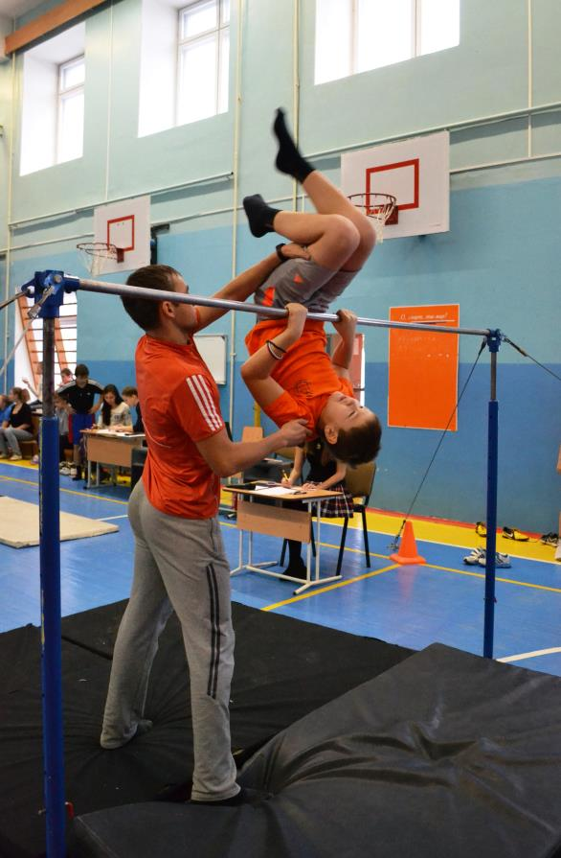

Блиц-обучение
Методика корректировки привычного способа действия
15 – 40 мин. /до реального результата/
Демонстрация привычного способа действия
1 - 3
мин.
Сравнение привычного способа действия с эталоном
1 - 3
мин.
Выделение отсутствующего или неправильно выполняемого элемента двигательного действия
2 - 4
мин.
Отработка найденного элемента через подводящие упражнения
4 - 8
мин.
Выполнение двигательного действия в полную силу
2 - 4
мин.
3 - 5
мин.
Рефлексивный анализ изменений способа действия
Совершенствование двигательного действия с последующим формированием навыка
∞

Slide 13


Блиц-обучение
Методика освоения наиболее эффективного способа действия в соответствии с индивидуальным запросом
30 – 60 мин.
Переход на другую методику
1 - 3
мин.
2 - 8
мин.
1 мин.
Демонстрация способа действия
Проверка соответствия цели действия и самого действия через контрольные точки
Принятие решения по итогам проверки
Продолжение методики
Определение главного критерия эффективности для конкретного человека
Составление учащимся индивидуальной программы по достижению максимальной эффективности:
Подбор подводящих упражнений
Подбор инструмента контроля и самоконтроля
План тренировок
Техника безопасности
Продумывание мониторинга роста эффективности
1 - 3
мин.
Предложение вариантов повышения эффективности способа действия
3 - 10
мин.
10 - …
мин.
Деятельностная проверка на эффективность предложенных вариантов
8 - …
мин.
Отработка наиболее эффективного варианта действия
4 - 7
мин.
Реализация индивидуальной программы
Время индивидуально

Slide 14

Блиц-обучение в системе физического воспитания в школе
Пространство вне школы
Пространство вне школы
Индивидуальная образовательная
Блиц-обучение
программа
программа
Кратко-срочные курсы
Семья
Спортивно-образовательные проекты и события
Учебный предмет «Физическая культура»
Пространство школы
Пространство школы
– урочная деятельность
– внеурочная
деятельность

Slide 15
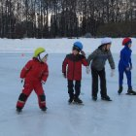
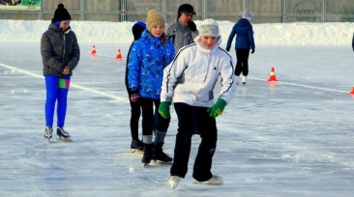
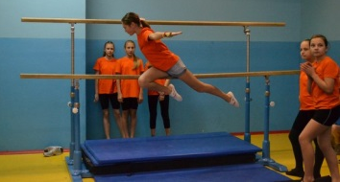
Блиц-обучение и урочная деятельность
Блиц-обучение
Примеры краткосрочных курсов в рамках муниципальной модели «Основная школа – пространство выбора» (см. спрвку)
Кратко-срочные курсы
После знакомства на уроке с различными видами физической активности, в том числе через блиц-обучение, учащиеся делают выбор краткосрочного курса. Курсы рассчитаны на 6 – 12 часов и реализуются в течение одной четверти.
Учебный предмет «Физическая культура»
«FairPlay» (игровое моделирование на примере подвижных игр),
«Командное взаимодействие в шорт-треке»,
«Равновесие в сложно координированных действиях»,
«Игровой дриблинг в баскетболе»,
«Театр теней»,
«Художественное движение» и др.
Пространство школы
– урочная деятельность
Примеры использования блиц-обучения на уроке
скольжение на хоккейных коньках по прямой,
преодоление поворотов в шорт-треке,
эффективное ведение мяча на баскетбольной площадке,
попадание баскетбольным мячом в корзину,
равновесие на гимнастическом бревне,
элементы балета – прыжок со сменой ног в воздухе и т.д.
В урочной
деятельности
использую преимущественно методику освоения нового способа действия и методику корректировки привычного, но мало эффективного способа действия.

Slide 16
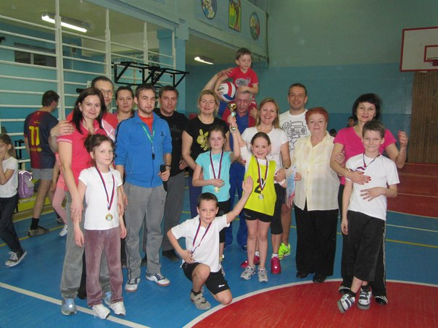
Блиц-обучение и внеурочная деятельность
Блиц-обучение
Основными системообразующими факторами внеурочной деятельности, которую я выстраиваю, являются:
- поддержка индивидуальности ребенка в деятельности;
- реализация принципа сотрудничества в различных видах командного взаимодействия.
Кратко-срочные курсы
Семья
Спортивно-образовательные проекты и события
Учебный предмет «Физическая культура»
Личность готова к сотрудничеству, готова качественно вступать в командные взаимодействия тогда, когда ее интересы, ее индивидуальные особенности учитываются и поддерживаются, когда у человека накапливается позитивный социальный опыт.
Пространство школы
Пространство школы
– урочная деятельность
– внеурочная
деятельность
Во внеурочной деятельности использую все методики блиц-обучения, что позволяет эффективно:
реализовывать интерактивные формы работы, такие как: мастер-классы с известными спортсменами, посещение спортивных объектов с целью прохождения на них специфических для данного спортивного объекта тренировок, что позволяют учащимся видеть конкретные примеры успешной, насыщенной и интересной спортивной деятельности;
строить работу проектного офиса (блиц-обучение «Как создать и реализовать проект»);
работать с семьями учащихся.

Slide 17
Блиц-обучение и индивидуальная образовательная программа
Алгоритм выхода на индивидуальную образовательную программу
Индивидуальная образовательная
Блиц-обучение
Пространство вне школы
программа
Блиц-обучение разным способам физической активности
программа
Кратко-срочные курсы
Самостоятельная проба освоенных способов
Семья
Рефлексия
Спортивно-образовательные проекты и события
Учебный предмет «Физическая культура»
Составление учащимися ИОП из оптимальных для них по содержанию и продолжительности обучающих программ
Пространство школы
Пространство школы
– урочная деятельность
– внеурочная
деятельность
Реализация ИОП
Корректировка ИОП
Рефлексия
После прохождения нескольких программ блиц-обучения учащиеся составляют индивидуальную программу физического развития. Они могут выбрать долгосрочные программы дополнительного спортивного образования в секциях, спортивных кружках, спортивных школах, спортивных клубах и т.д. Появляется возможность наполнить свою индивидуальную программу разнообразными краткосрочными и среднесрочными программами, связанными с физическим воспитанием и двигательной активностью. Здесь эффективно работает методика освоения эффективного способа действия в соответствии с индивидуальным запросом.

Slide 18
Система блиц-обучения позволяет достигать практически всех новых образовательных результатов, заложенных в стандартах,
Блиц-обучение и ФГОС
Метапредметные результаты
умение самостоятельно определять цели своего обучения;
умение самостоятельно планировать пути достижения целей, …осознанно выбирать наиболее эффективные способы решения учебных и познавательных задач;
умение соотносить свои действия с планируемыми результатами, осуществлять контроль своей деятельности в процессе достижения результата, …, корректировать свои действия в соответствии с изменяющейся ситуацией;
владение основами самоконтроля, самооценки, принятия решений и осуществления осознанного выбора в учебной и познавательной деятельности;
владение навыками познавательной рефлексии как осознания совершаемых действий и мыслительных процессов, их результатов и оснований, границ своего знания и незнания, новых познавательных задач и средств их достижения.
в том числе тех, которые заложены в критерии эффективности системы блиц-обучения.
Личностные результаты
принятие и реализация ценностей здорового и безопасного образа жизни, потребности в физическом самосовершенствовании, занятиях спортивно-оздоровительной деятельностью;
навыки сотрудничества со сверстниками, детьми младшего возраста, взрослыми в образовательной, общественно полезной, учебно-исследовательской, проектной и других видах деятельности;
развитие эстетического сознания.
Предметные результаты
умение использовать разнообразные формы и виды физкультурной деятельности для организации здорового образа жизни, активного отдыха и досуга;
владение техническими приёмами и двигательными действиями, активное применение их в игровой и соревновательной деятельности;
владение основными способами самоконтроля индивидуальных показателей здоровья, умственной и физической работоспособности, физического развития и физических качеств.

Slide 19
Эффективность и результативность
Критерии эффективности блиц-обучения
Динамика показателей за два года реализации блиц-обучения
Личностные
Улучшение показателей здоровья учащихся, задействованных в системе блиц-обучения
принятие и реализация ценностей здорового и безопасного образа жизни
Критерии | 2012 | 2013 | 2014
Показатели здоровья у учащихся, задействованных в системе блиц-обучения | Таблица «Здоровье»
Количество учащихся, реализующих совместные спортивно-образовательные проекты | 10 чел. (3,3%) | 35 чел. (11,6%) | 50 чел. (16,6%)
Количество и качество медиа-материалов, демонстрирующих разнообразные виды физической активности, выкладываемых учащимися на сайте спортивного сообщества СОШ №2 (фотоальбомы/видеозаписи/ | 4/8 | 10/21 | 19/44
Количество реализуемых индивидуальных образовательных программ по физическому развитию среди учеников 5-6 классов | 0 чел. | 23 чел. | 47 чел.
Навык рефлексии на занятиях физической культурой | 0 | Рефлексия в конце урока, четверти, по итогам года | Рефлексия в ходе освоения техник, в конце урока, четверти, рефлексивное эссе по итогам года
Количество способов действия в поле физической активности учащихся | 31 | 38 | 44
Качество выполнения технических приемов и двигательных действий | Диаграмма «Оценка эффективности освоения двигательных действий»
Заболевания | 2012 | 2013 | 2014
Сердечно-сосудистые заболевания | 8,4% | 8,1% | 7,9%
Расстройства пищеварения | 4,7% | 4,2% | 4%
Расстройства нервной системы | 11,9% | 10,1% | 9,5%
Расстройства дыхательной системы | 4,2% | 3,7% | 3,4%
Нарушения опорно-двигательного аппарата | 8,2% | 7,9% | 7,5%
Нарушения осанки | 41% | 39% | 36%
Ожирение | 9,3% | 8,9% | 7,9%
умение сотрудничать в спортивной, образовательной, общественно полезной, учебно-исследовательской, проектной видах деятельности
Увеличение количества учащихся, реализующих совместные спортивно-образовательные проекты
развитие эстетического сознания
Наращивание количества и качества медиа-материалов, демонстрирующих разнообразные виды физической активности, выкладываемых учащимися на сайте спортивного сообщества СОШ №2
Метапредметные
умение самостоятельно определять цели своего обучения
умение выбирать наиболее эффективные способы решения
владение основными способами самоконтроля
Реализация индивидуальных образовательных программ по физическому развитию среди учеников основной школы
умение соотносить свои действия с планируемыми результатами
владение навыками познавательной рефлексии
Навык рефлексии на занятиях физической культурой стал нормой
Предметные
использование разнообразных форм и видов физкультурной деятельности для организации здорового образа жизни, активного отдыха и досуга
Возрастание количества способов действия в поле физической активности учащихся
владение техническими приёмами и двигательными действиями
Качество выполнения технических приемов и двигательных действий возросло

Slide 20
Перспективы и распространение методического опыта
Перспективы
В рамках развития системы блиц-обучения планируется:
разработать методику эффективного запуска действия и разработать методику блиц-обучения волевому удерживанию действия;
Разработать балльно-рейтинговую систему для оценки системы блиц-обучения;
разработать систему краткосрочных курсов, построенных на технологии блиц-обучения;
разработать инновационные формы работы с родителями в рамках системы;
дополнить технологией блиц-обучения пособие «Дневник здоровья», также реализуемое в рамках моей системы физического воспитания.
Распространение
СПАСИБО ЗА ВНИМАНИЕ!
Так как технология блиц-обучения экономична по времени, фактически универсальна (одинаково результативно можно использовать практически в любой образовательной деятельности, а также в процессе профессионального образования), эффективна и носит практико-ориентированный характер, то она может быть интересна:
учителям и преподавателям физической культуры,
педагогам-практикам, выстраивающим свою деятельность в соответствии с новой образовательной парадигмой,
детям и родителям, заинтересованным в физическом самосовершенствовании.

